Slide 1
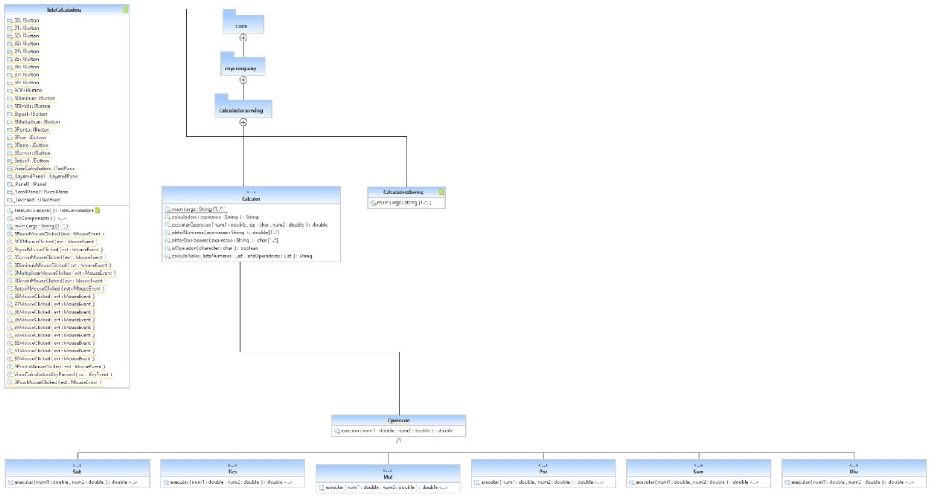
Processo de Criação
UML

Slide 2
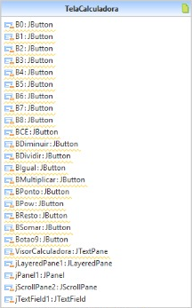
“TelaCalculadora” - Swing
Interface gráfica feita em Swing;
Montagem dinâmica e interativa;
Fácil entendimento no “NetBeans”.

Slide 3
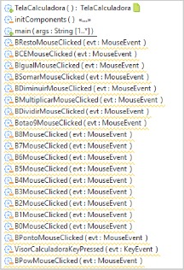
“TelaCalculadora” - Events
Interface influencia na Source?
Funcionamento das funções;
MouseEvent & KeyEvent;
“Enter” & “Escape”.

Slide 4
“Calculos” - Operacao
Abstract Class;
Classe “Pai” & Classes “Filhas”;
Polimorfismo de Sobreposição.
Resto em vez de Porcentagem?
Notas sobre a classe de Potenciação;
Thread Assíncrona;
Operadores por “Switch”.

Slide 5
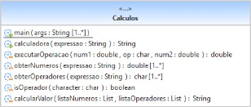
“Calculos”
Execução do Cálculo;
Utilização de “Parsing”;
Operadores verificados por caractere.

Slide 6

“CalculadoraSwing”
Inicialização “TelaCalculadora”;
Real compilação do programa.

